Slide 1
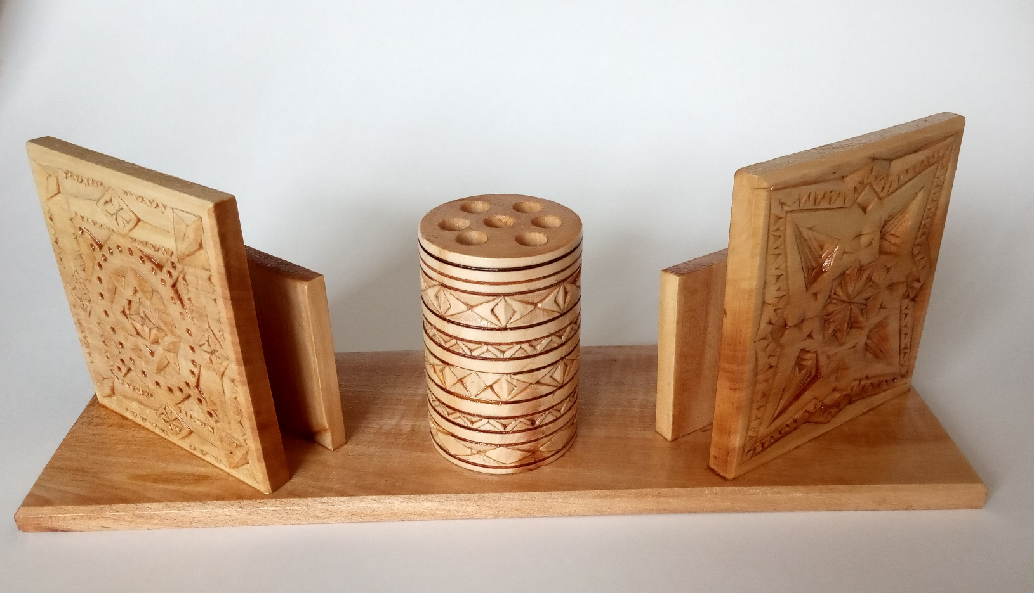
Майстер-клас с геометричного різьблення для початківців

Slide 2
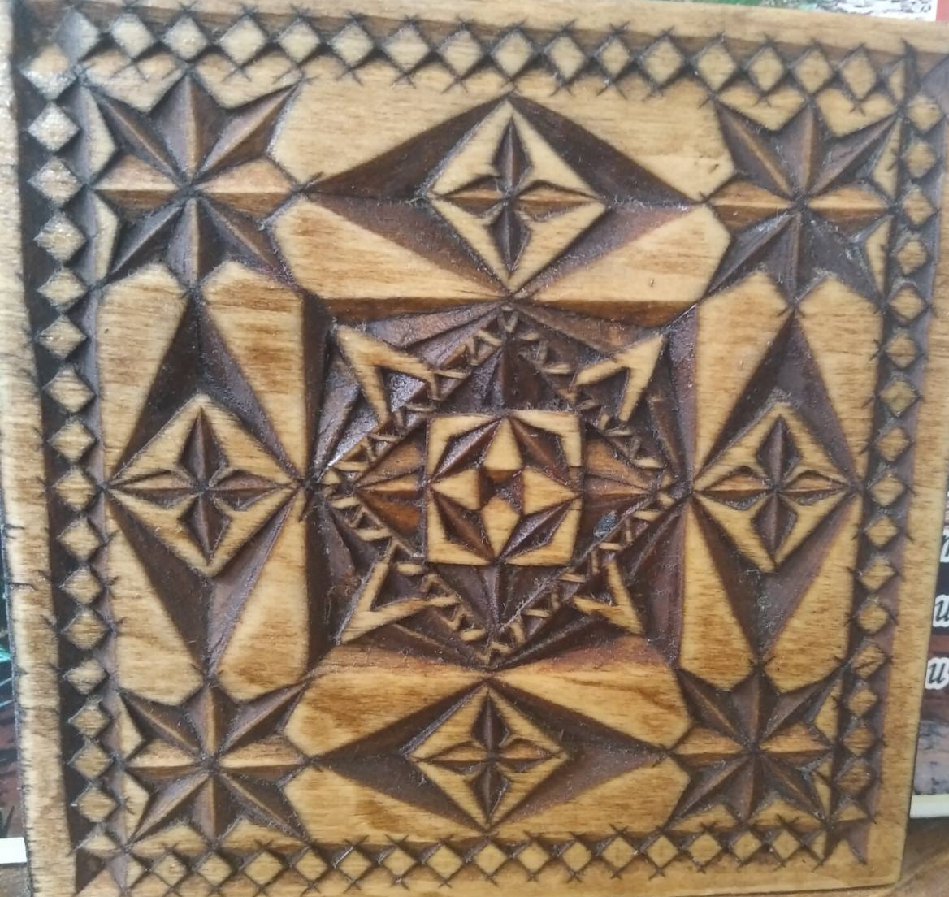
Свою назву геометрична різьба отримала від того, що головними її елементами є геометричні фігури: чотирикутники, трикутники, кола і т.д. Геометрична різьба служить в основному для прикраси домашнього вжитку, меблів. Найдавнішим і найпоширенішим видом геометричної різьби вважається тригранно-виїмчасте різьблення, вона простіше, ніж інші, так як для її виконання потрібно всього один інструмент - ніж-косяк.
Сьогодні ми познайомимося з основними елементами тригранно-виїмчастою геометричної різьби.
Чому тригранно – виїмчасте?
Це ми дізнаємося в ході роботи.

Slide 3
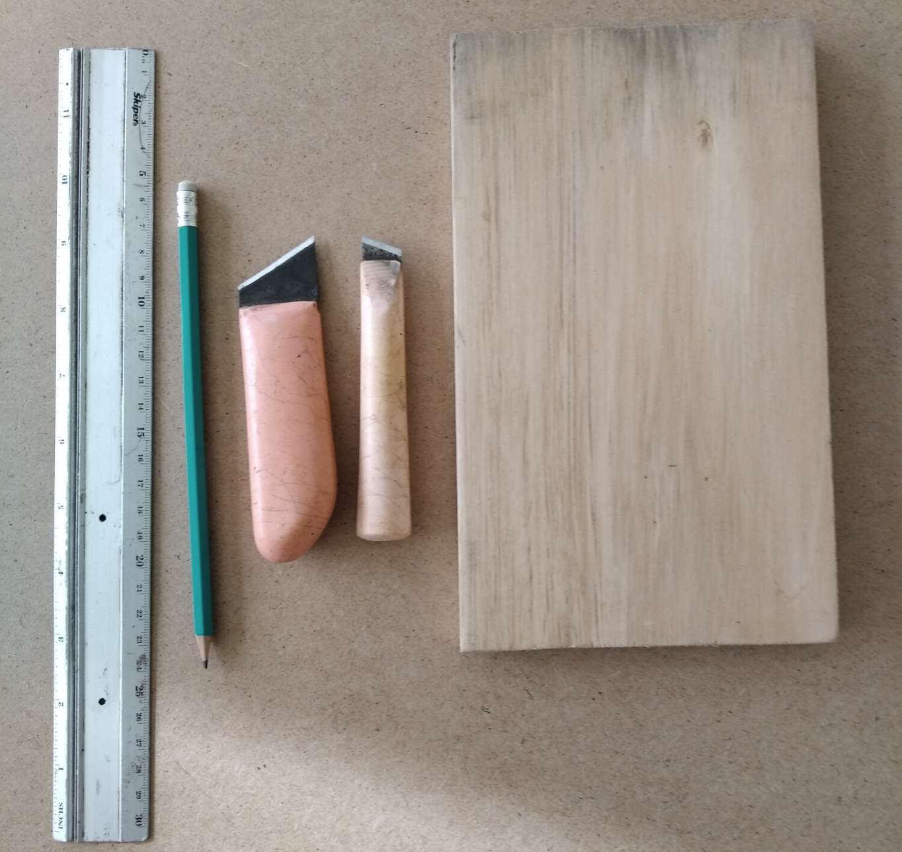
Матеріал та інструменти для роботи:
- відрізок дошки (бажано м'якої породи);
- ніж-косяк;
- олівець;
- лінійка.

Slide 4
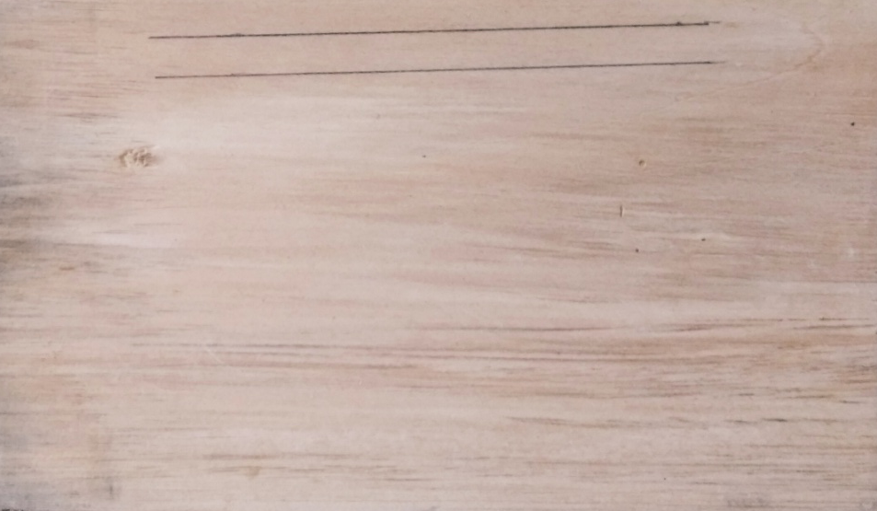
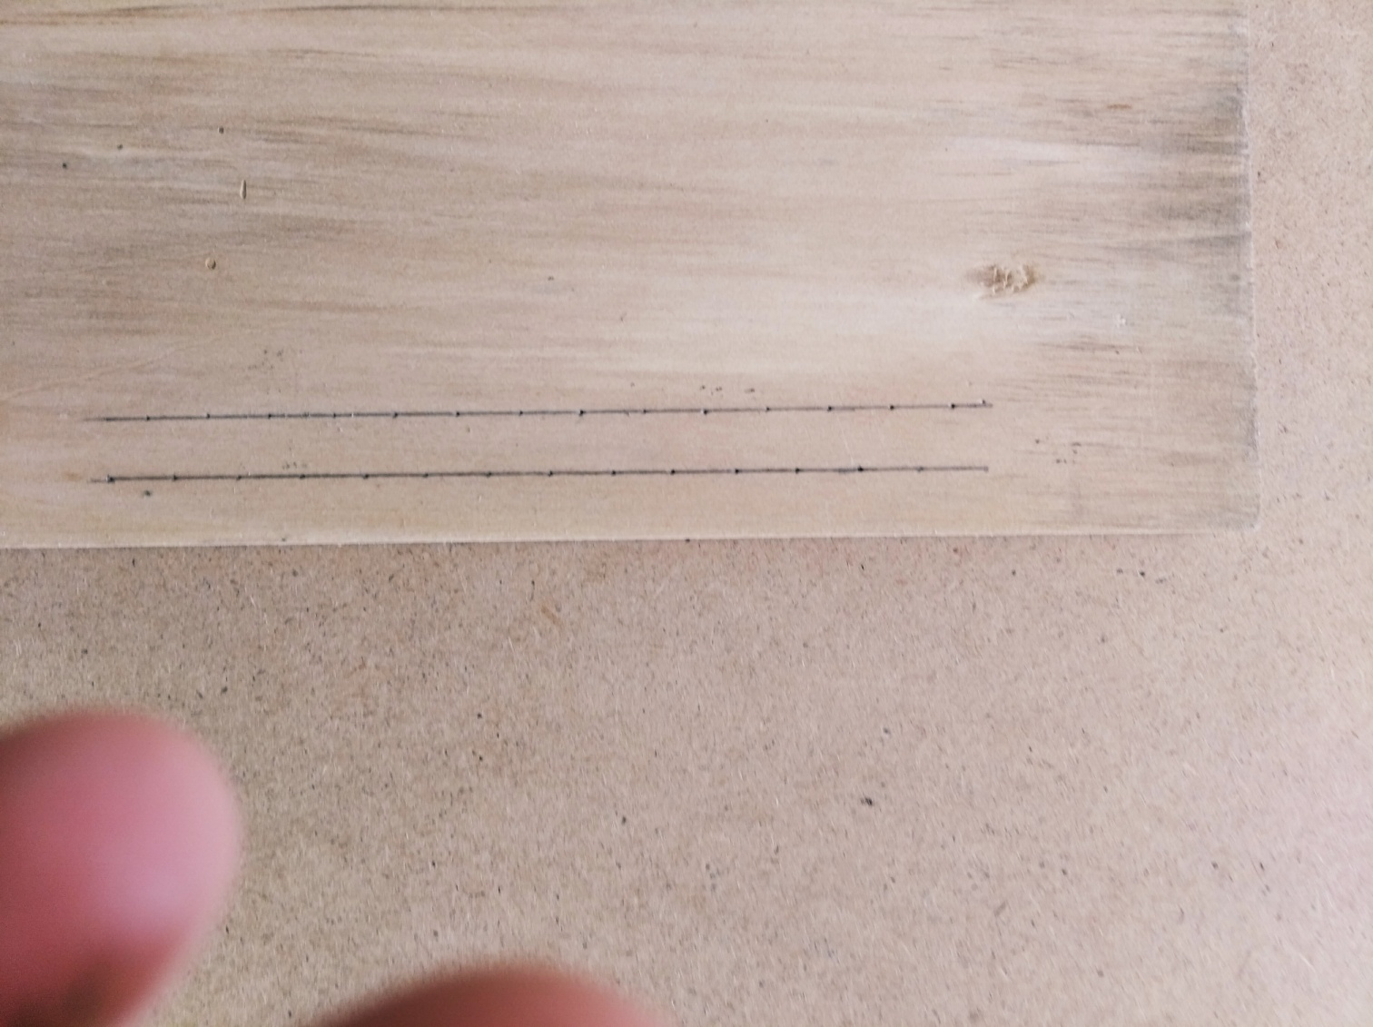
Для початку виконаємо нескладний орнамент.
Для цього накреслимо дві паралельні лінії, висота рядка 1 см. і зробимо позначки через 1 см. в шаховому порядку.

Slide 5
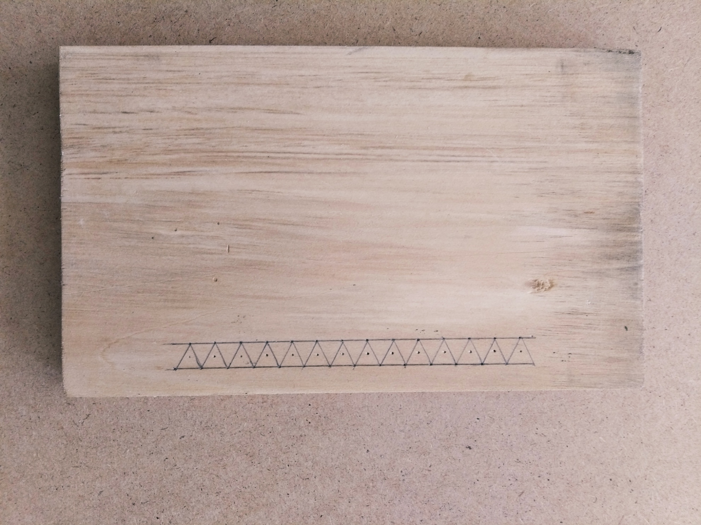
Намалюємо «зубці пилки» у вигляді трикутників і відзначимо їх по центру.

Slide 6
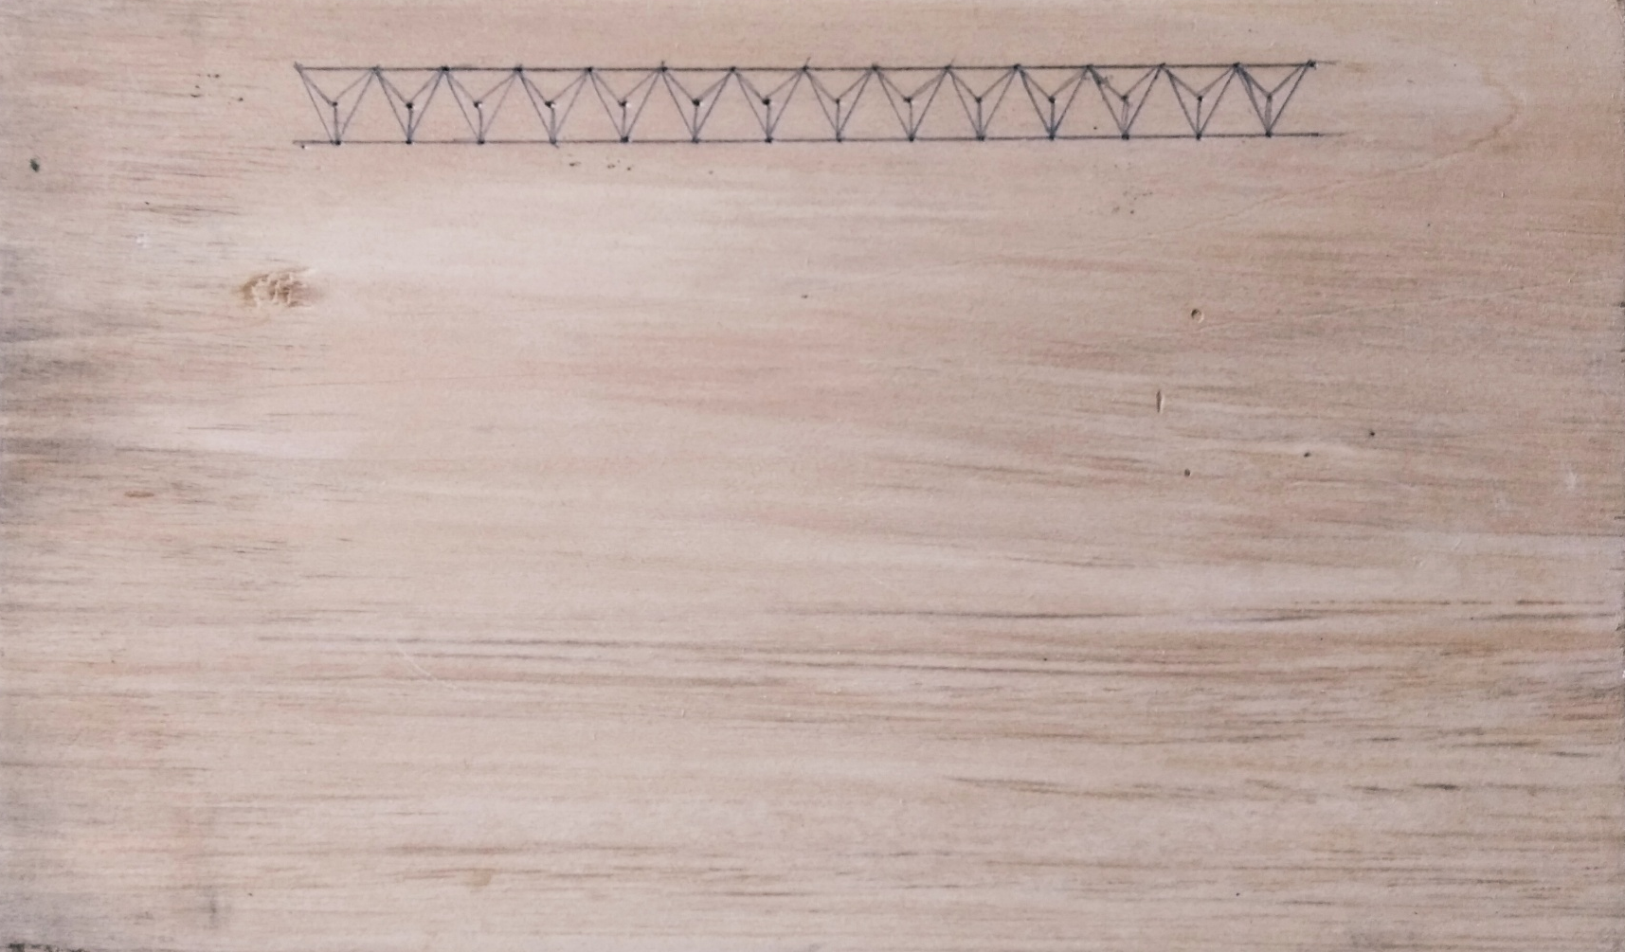
З'єднаємо центр трикутника з його кутами

Slide 7

УВАГА!
При роботі з ножем (різцем) необхідно пам'ятати про правила безпеки:
- ліва рука не повинна перебувати перед різцем;
- при роботі потрібно бути уважним;
- не відволікатися самому і не заважати іншим.
Починаємо роботу різцем.
«Носок» різця поглиблюємо по центру на глибину 4-5 мм. , а «п'ятку» різця нахиляємо до кута трикутника (всі три кута).

Slide 8
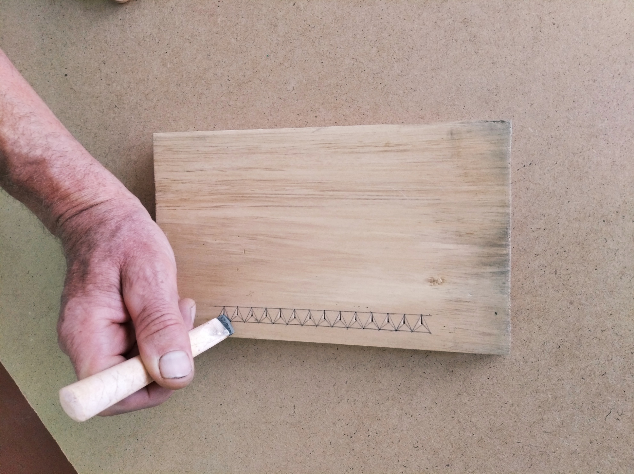
З нахилом різця вправо вирізаємо сторону трикутника.

Slide 9
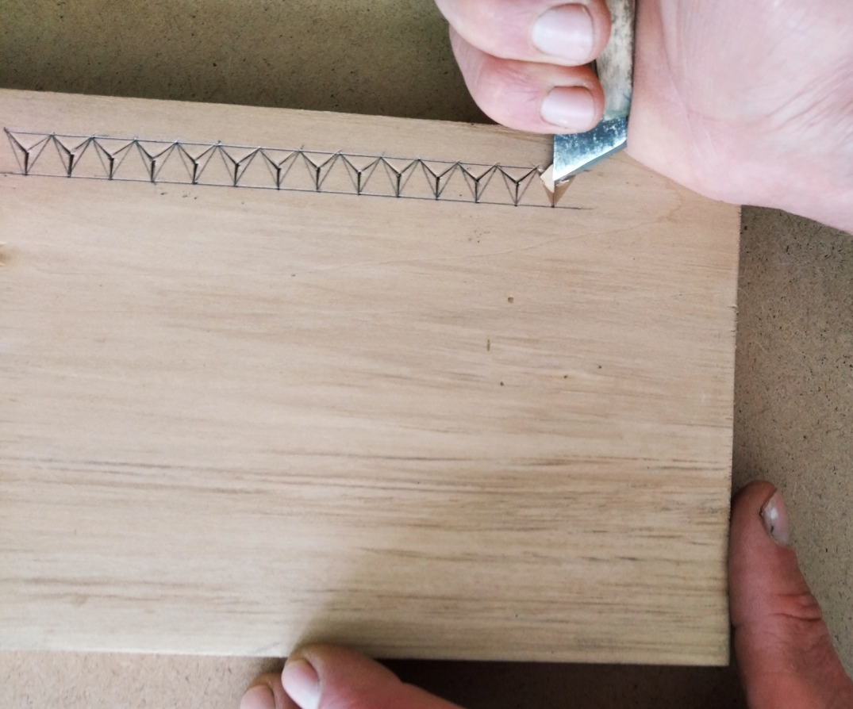
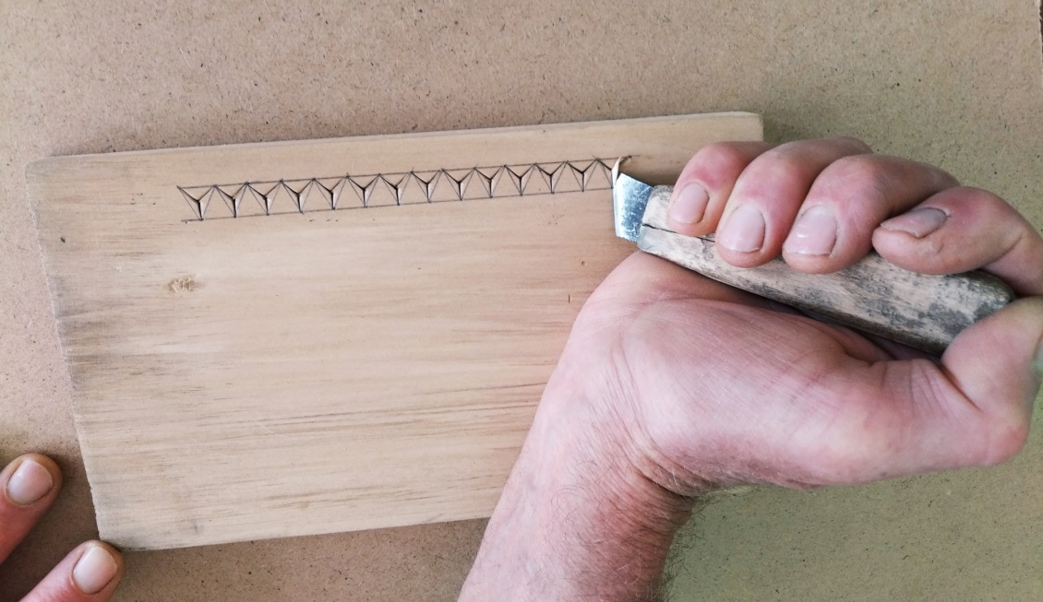
Повернувши заготовку на 90 градусів, вирізаємо другу сторону і т.д.
Ми отримуємо сколи (виїмки) у вигляді трикутників, тому даний вид різьби називається тригранно - виїмчастою.

Slide 10
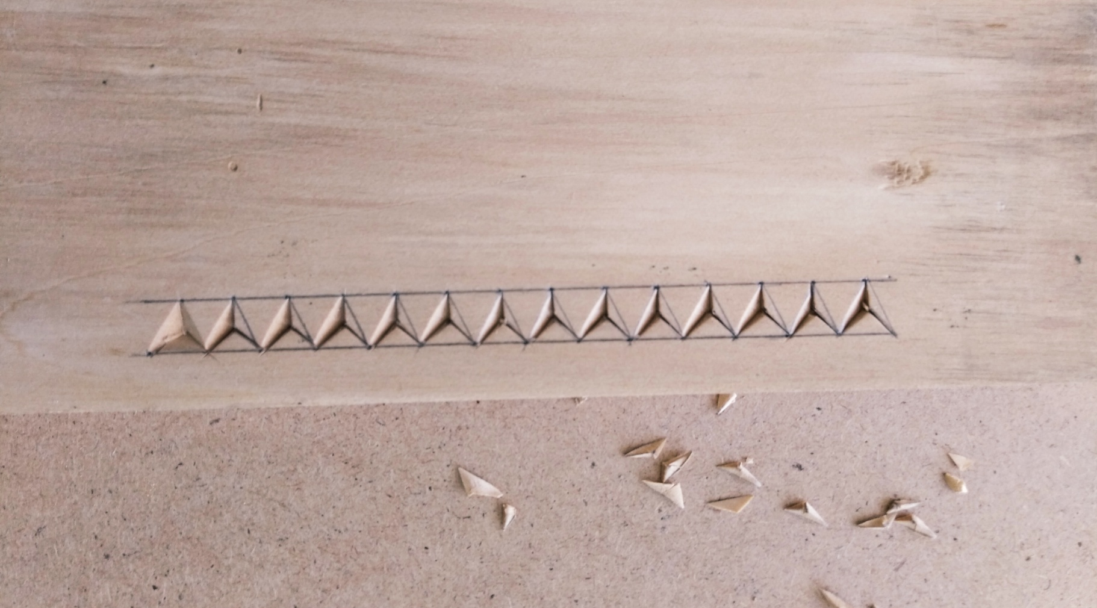
Ось такий «вирізаний» трикутник у нас вийшов.

Slide 11
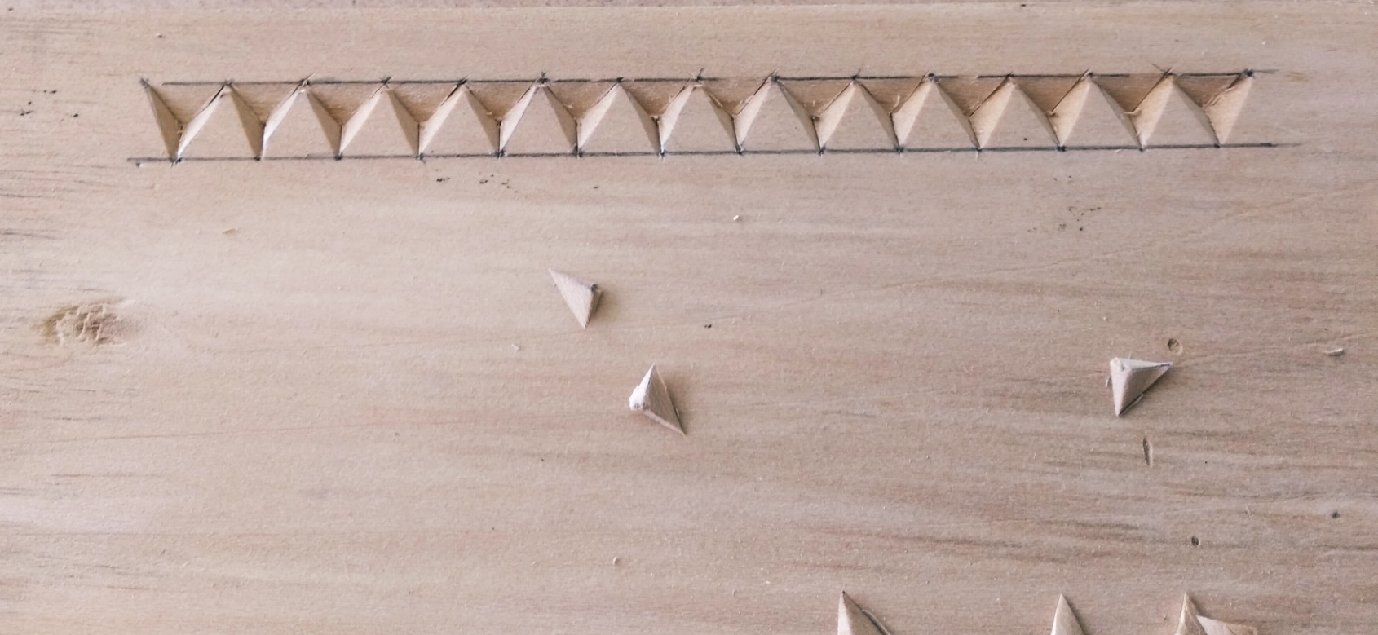
Вирізаємо інші трикутники.
Отримуємо візерунок, який називається «Поодинокі трикутники»

Slide 12
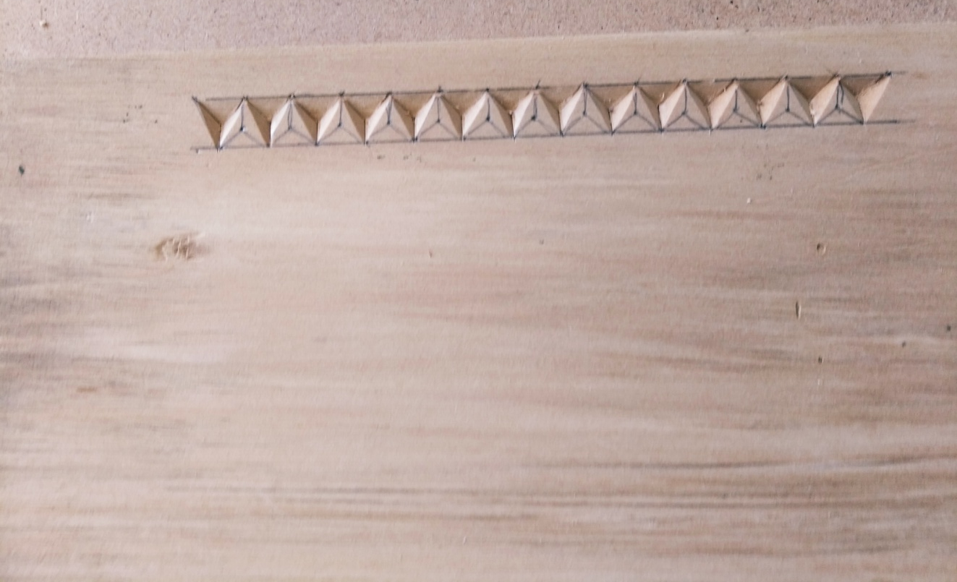
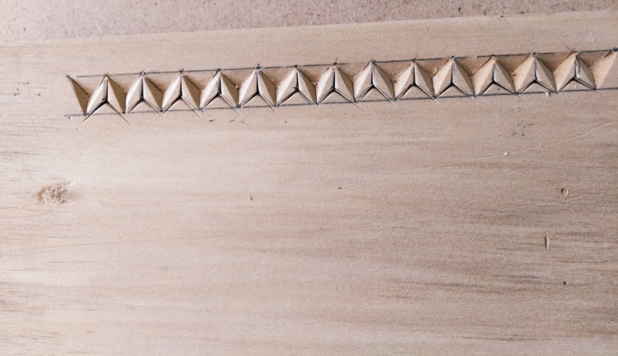
Відзначаємо центри верхніх трикутників і з'єднуємо їх з кутами.

Slide 13
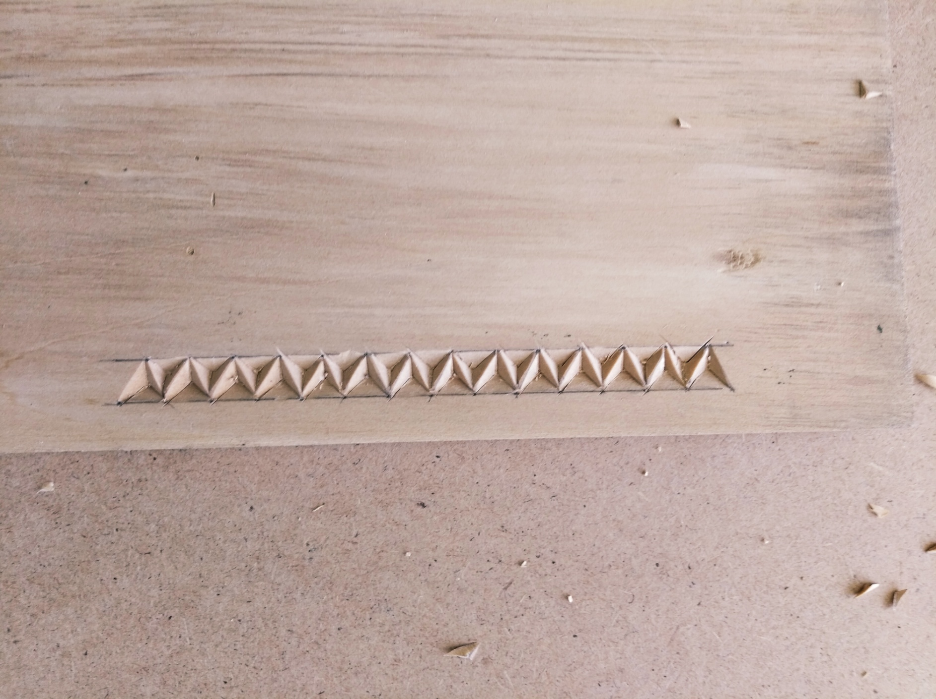
Вирізаємо тим же способом і отримуємо візерунок, який в колі різьбярів називають «Змійкою».

Slide 14
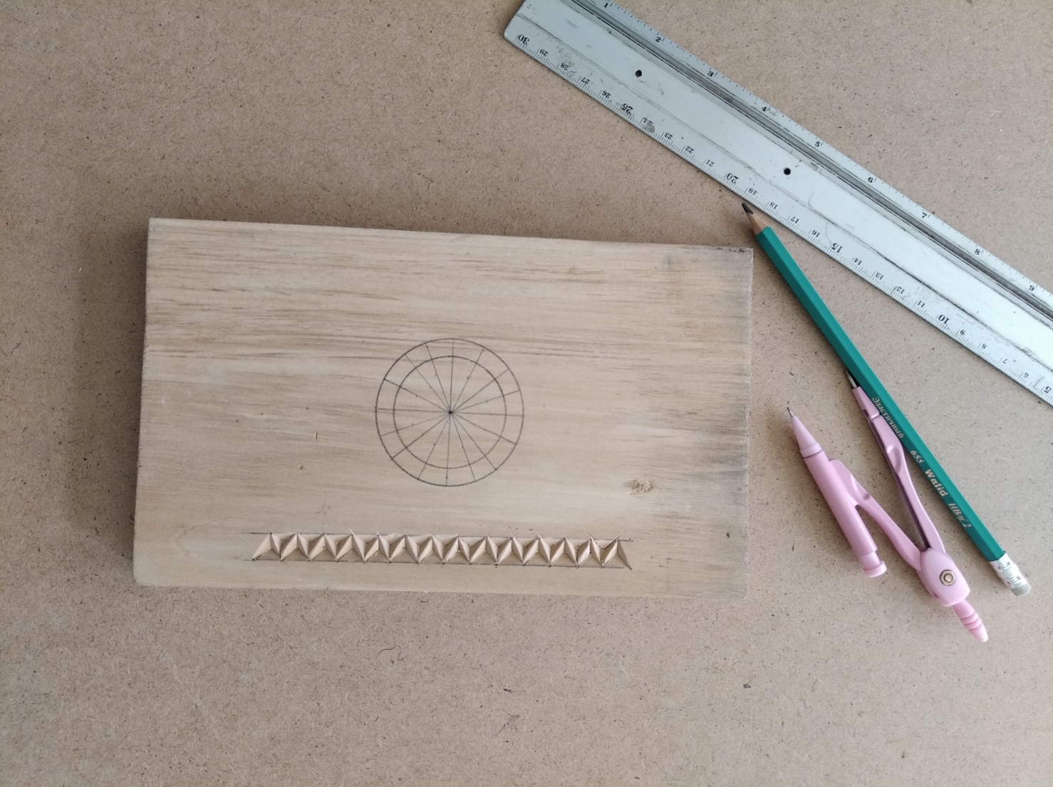
Спробуємо вирізати ще один елемент.
Для цього накреслимо окружність будь-якого діаметру і розділимо її на N-е кількість частин.
З'єднаємо центр кола з крапками.

Slide 15
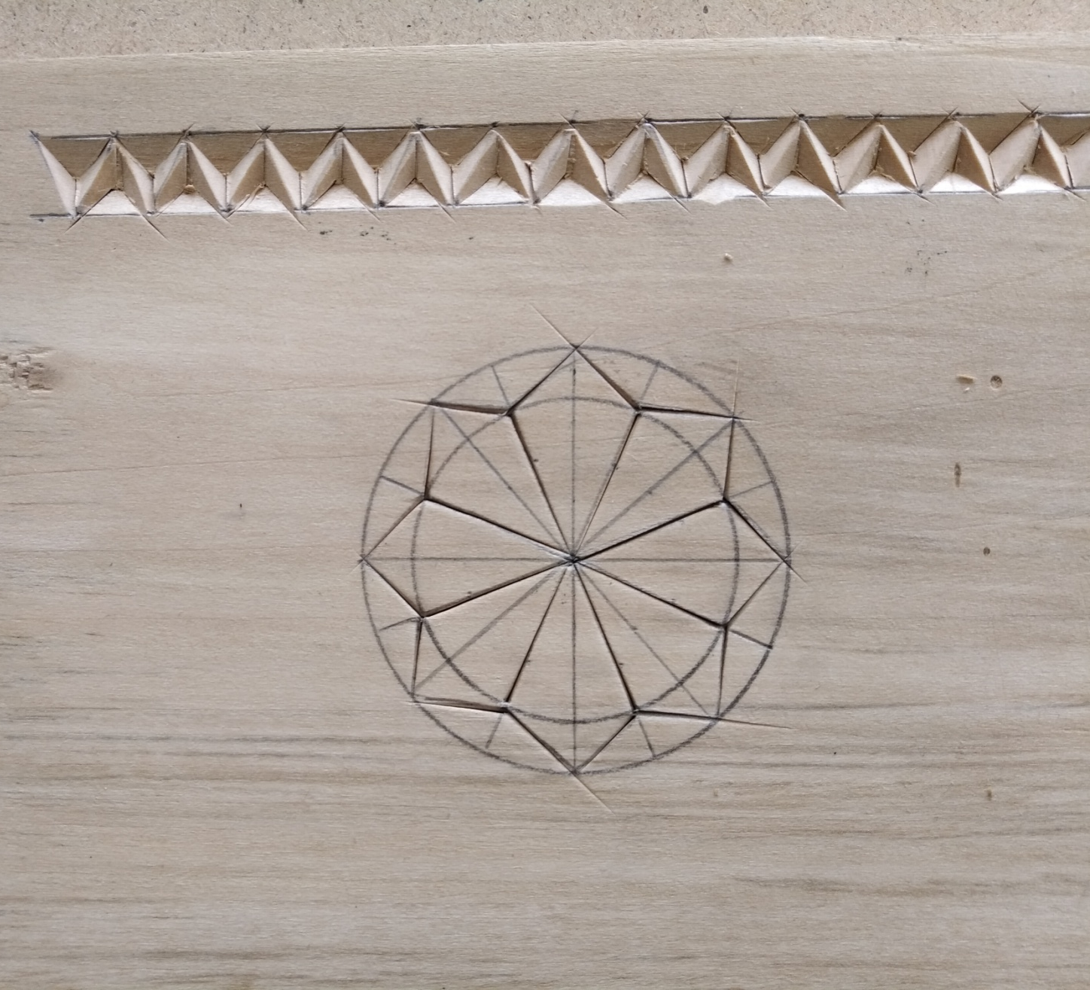
Всередині кола накреслимо ще одну окружність меншого діаметру і намалюємо промені.

Slide 16
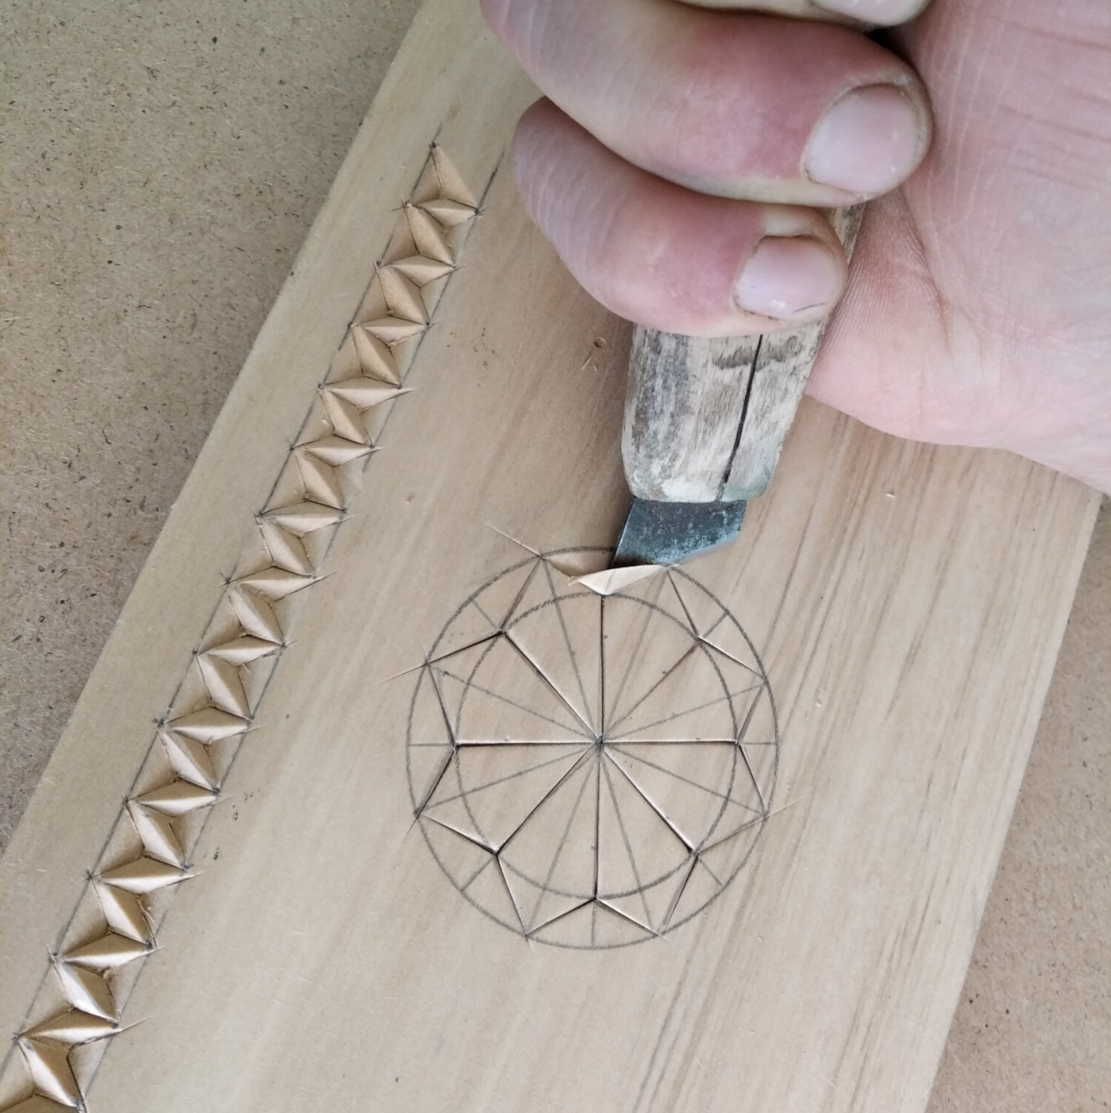
Поглиблюємо «носок різця», нахиляємо різець до основи трикутника (обидві сторони).
«Виймаємо» трикутний скол.

Slide 17
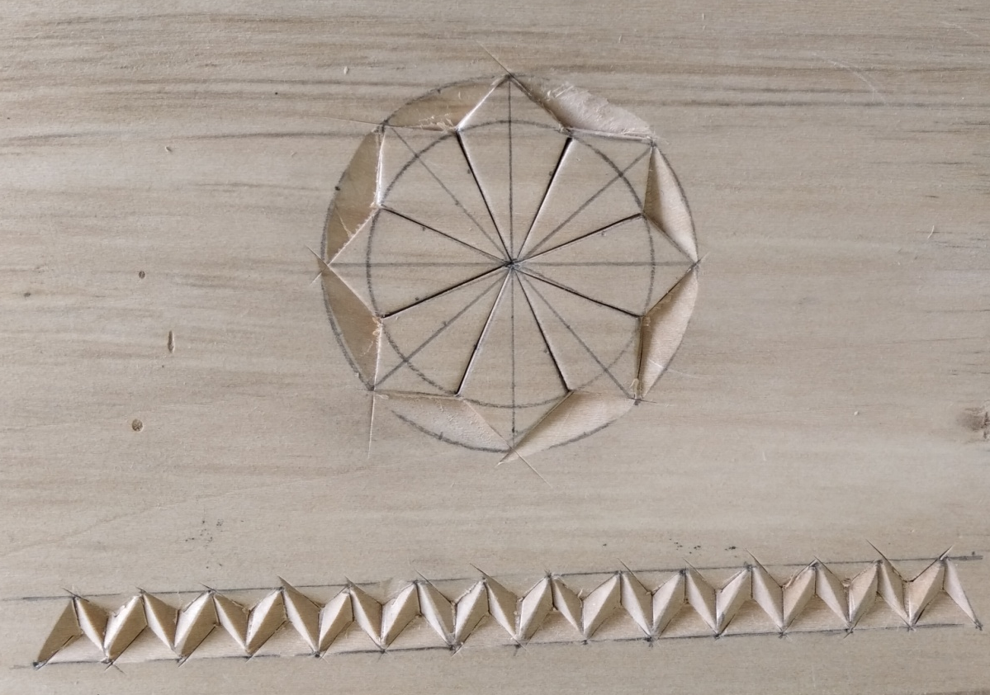
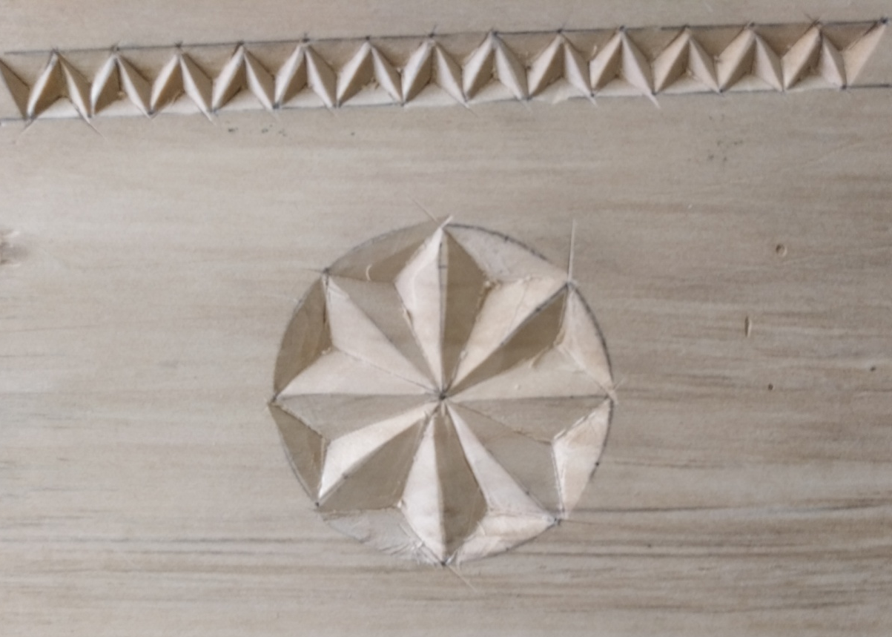
Вирізаємо всі трикутники.

Slide 18
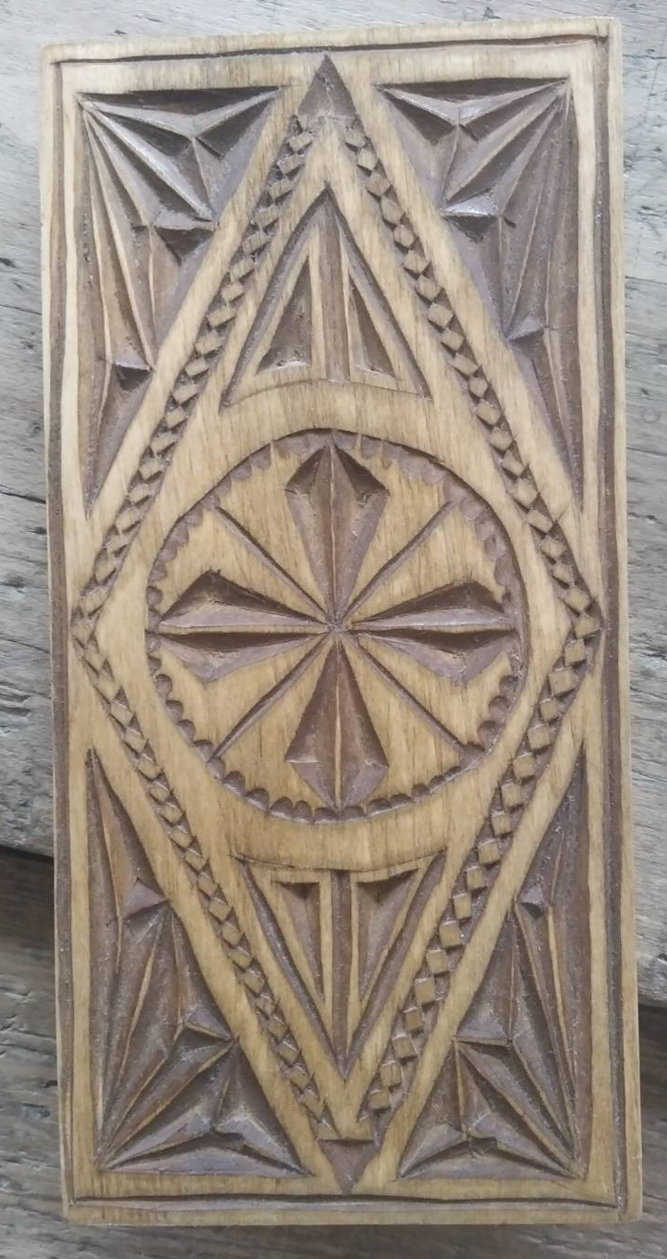
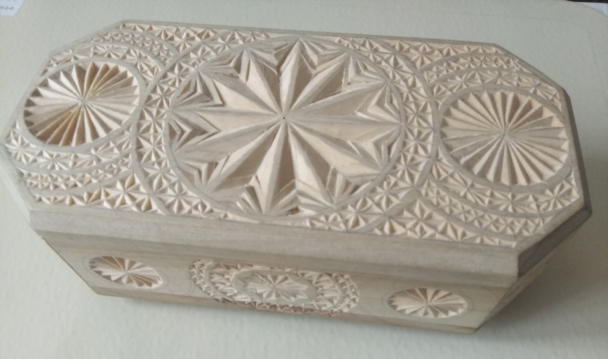
Роботи учнів

Slide 19
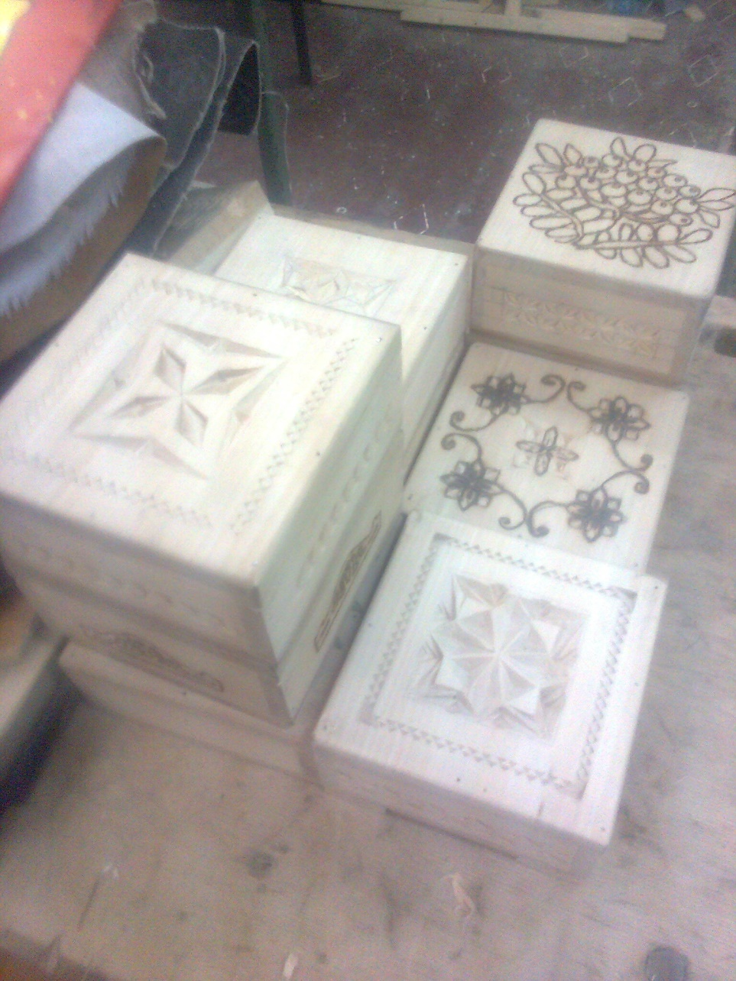
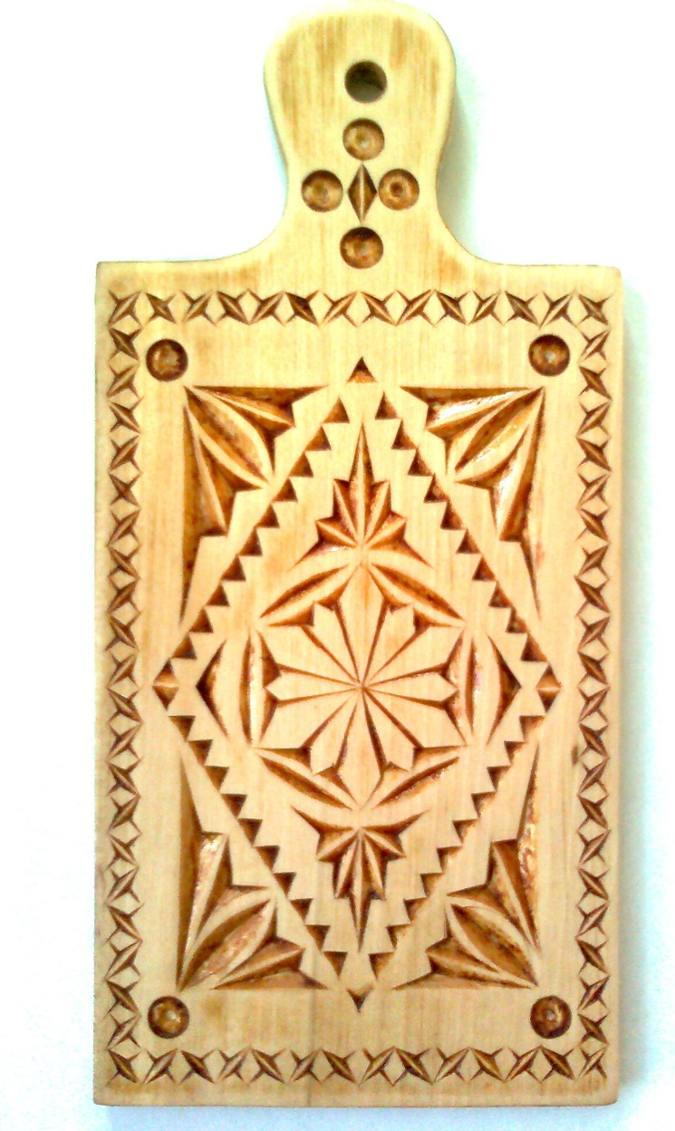
Роботи вихованців гуртка

Slide 20
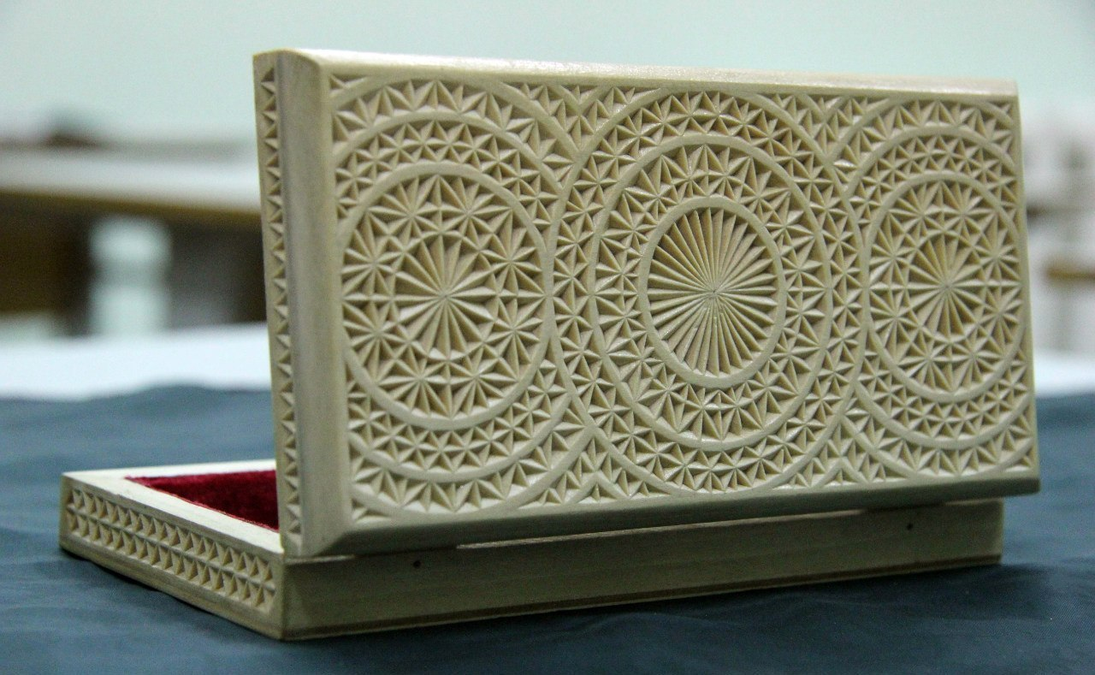
Роботи вихованців гуртка

Slide 21

Дякую за увагу

